Slide 1
Yozuvchi Muhabbat Yo‘ldoshevaning
“Uchar hammom” nomli kitobi taqdimoti

Slide 2
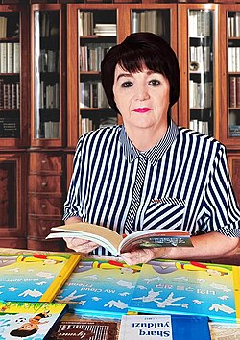
Hayoti va ijodi
Muhabbat Yo‘ldosheva 1964-yil 22-martda Toshkent viloyatida tug‘ilgan. O‘rta maktabni oltin medal bilan tamomlagan. So‘ngra Abu Rayhon Beruniy nomli Toshkent Politexnika institutining Tog‘-metallurgiya fakultetining “Tog‘ injeneri” ixtisosligi bo‘yicha bitirgan. Ish faoliyatini “Uzkolxozstroy” ishlab-chiqarish birlashmasi tajriba-esperimental mexanika zavodi, xodimlar bo‘limi inspektori lavozimidan boshlagan. Keyinchalik matbuotga ishga o‘tgan. “Xalq so‘zi” gazetasida muxbir, “Tong yulduzi” gazetasida bosh muharrir o‘rinbosari, “Mashhura” jurnalida bosh muharrir, O‘zbekiston Badiiy akademiyasida Axborot va marketing bo‘limi boshlig‘i, “Mening mulkim – Частная собственность” gazetasida mas'ul kotib, “Darakchi” gazetasida mas'ul muharrir, “Donich chirog‘i” nashriyotida bosh muharrir sifatida faoliyat yuritgan.

Slide 3
Adibning eng sara va mashhur asarlari
Muhabbat Yo‘ldoshevaning tarjimasida “Samoviy qotil” (2012), “O‘yla va boy bo‘l” (N.Xill, 2016), “XV-XVI asrlar kitob san'ati durdonalarida Alisher Navoiy asarlari” (O.Vasileva, 2016), “Samoviy qotil” (2017), “O‘g‘ri ayol” (2017), “Advokat” (2017), “Bir yilda boy bo‘lish” (N.Xill, 2018), “Omad zinasi” (N.Xill, 2018), “Fikrlang va boying” (N.Xill, 2018), “Farovonlik sirlari” (N.Xill, 2018), “Boyish qoidalari” (N.Xill, 2018), “O‘yla va boy bo‘l” (N.Xill, 2021), “Yangi tug‘ilganlar” (S.Mayer, 2021), “Turkistondagi institut” (A.Tenchoy, 2021), “O‘yla va boy bo‘l” (N. Xill, 2021), “Professor Douelning boshi” (A.Belyaev, 2021), “Oq Bim Qora Quloq” (G.Troyepolskiy, 2021), “Sohildagi uy” (Yu.Trifonov, 2021), “G‘oliblikka erishish sirlari” (D. Karnegi, 2021) kabi kitoblar nashr etilgan.

Slide 4
Mukofotlari
Moskvada oʻtkazilgan „Belaya Skrijal“ Xalqaro hikoyalar tanlovida Bolalar adabiyoti yoʻnalishi boʻyicha gʻolib boʻlgan. 2013-yilda Koreya Respublikasida oʻtkazilgan Oʻrta Osiyo mamlakatlari xalqlarining miflari, ertaklari va afsonalari asosidagi ssenariylar Xalqaro tanlovida „Koʻhi-Qof shahzodasi“ nomli badiiy film ssenariysi bilan 1-oʻrinni egallagan. 2022-yilda Oʻzbekiston Yozuvchilar uyushmasi tomonidan oʻtkazilgan „Ayolga ehtirom“ adabiy tanlovining gʻolibasi boʻlgan.
2019-yilda „HUMO“ xalqaro ertaklar tanloviga asos solgan.

Slide 5
“Uchar hammom” kitobi haqida
Uchar hammom kitobimiz kichik – kichik ertaklardan iborat bo’lib, unda muallif tabiat va hayvonot olamini jonlantirish orqali o‘ziga xos tarbiyaviy mulohazalarini bayon etgan. Siz bu ertaklar orqali hallolik va to‘g‘irilik, ezgulik va tabiatga muhabbat tuyg‘ularini o‘zingizda shakillantirasiz.

Slide 6
“Uchar hammom” kitobi haqida
Bolajonlar uchun eng noyob sovg‘aga aylanayotgan bu kitobni mutolaa qilsangiz, undagi ertaklar yosh avlod ma’naviyatini oshirishga ko‘maklashishidan beixtiyor quvonasiz. Ularning turfa rasmlar bilan boyitilgani, e’tiborni o‘ziga jalb eta oladigan ajoyib dizayn va yorqin qiyofada chop etilgani kitobsevar bolajonlarning qiziqishlarini yanada oshirishiga ishonch hosil qilasiz.

Slide 7
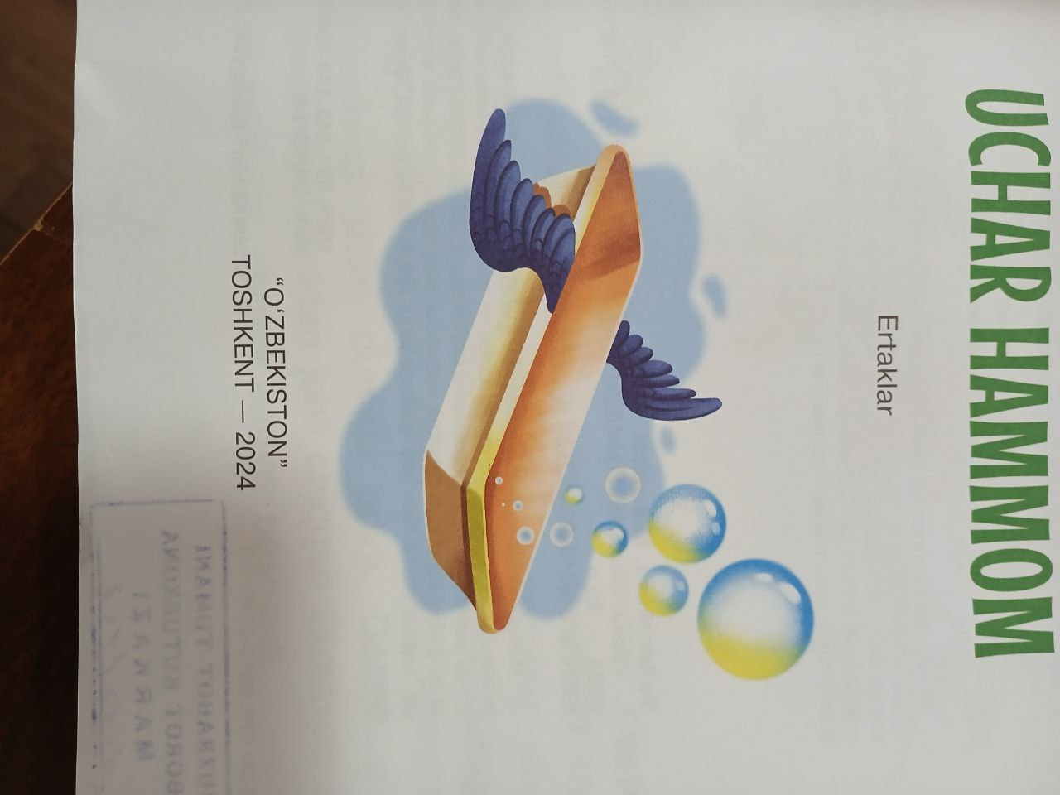
“Uchar hammom” hikoyasidan parcha
Yaylov ustidan uchib o‘tib ketayotgan bir to‘da qop-qop qushchalar chug‘urlashganicha yaylovda o‘tlatayotgan novvosga yopirildi. Ular novvosning yelkasiga, beliga, quloqlari ortiga o’rnashib olib, tumshuqchalari bilan ayovsiz cho‘qilay boshlashdi.

Slide 8
Foydalanilgan adabiyot:
Yo‘ldosheva, Muhabbat.
Uchar hammom [Matn] / ertaklar. – T: “O`zbekiston nashriyoti’’, 2024. – 96 b.
ISBN: 978-9910-9248-7-3

